Slide 1


第3章
从英语翻译成中文(简体) - www.onlinedoctranslator.com
敏捷性和流程
第 1 部分 - 软件流程

Slide 2
- 什么是敏捷性？
对变化的有效（快速和适应性）响应。
所有利益相关者之间的有效沟通。
将客户吸引到团队中。
组织一个团队，使其能够控制所执行的工作。
快速、增量地交付软件。

Slide 3
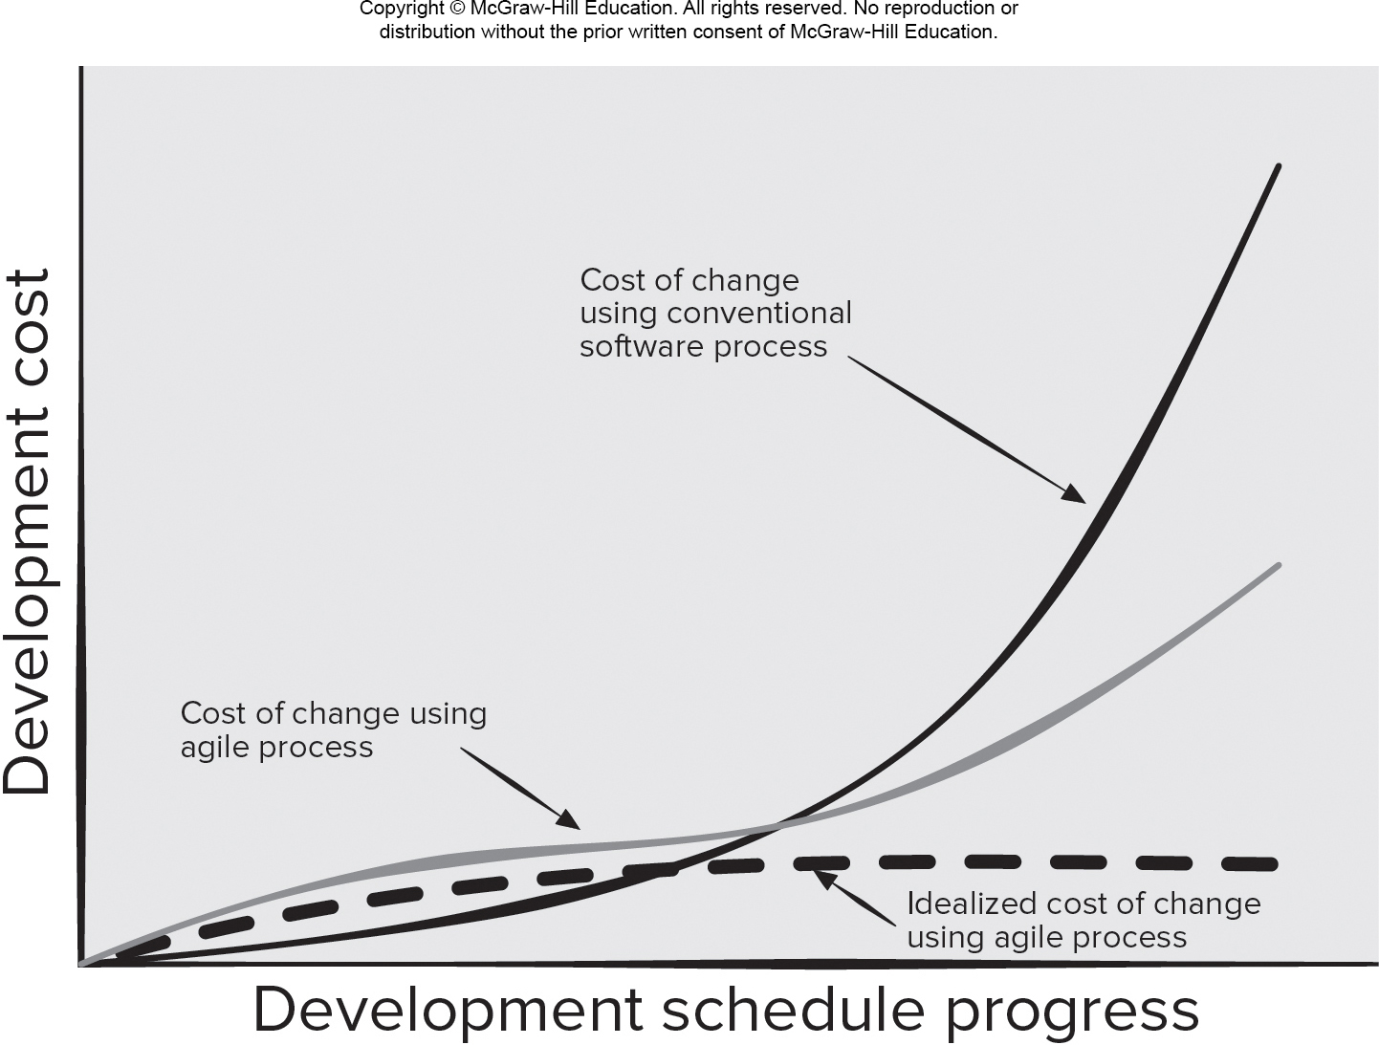
敏捷性和变革成本
访问幻灯片图像的替代文本。

Slide 4
- 什么是敏捷流程？
由客户对需求（场景）的描述驱动。
客户的反馈很频繁并得到了落实。
认识到计划是短暂的。
迭代开发软件，重点关注构建活动。
提供多个“软件增量”作为可执行原型。
随着项目或技术变化的发生进行调整。

Slide 5
- 敏捷原则1
通过尽快交付给客户的软件提供价值来实现客户满意度。
开发人员认识到需求会发生变化并欢迎变化。
经常（几周而不是几个月）向利益相关者交付软件增量，以确保对其交付的反馈有意义。
敏捷团队由积极进取的个人组成，他们使用面对面的沟通来传达信息。
团队流程鼓励卓越的技术、良好的设计、简单性，并避免不必要的工作。

Slide 6
敏捷原则2
满足客户需求的可用软件是首要目标。
团队工作的节奏和方向必须是“可持续的”，使他们能够长期有效地工作。
敏捷团队是一个“自组织团队”——值得信赖的团队，可以开发出结构良好的架构，从而实现可靠的设计和客户满意度。
团队文化的一部分是反思性地考虑其工作，旨在改进如何更有效地实现其主要目标（客户满意度）。

Slide 7
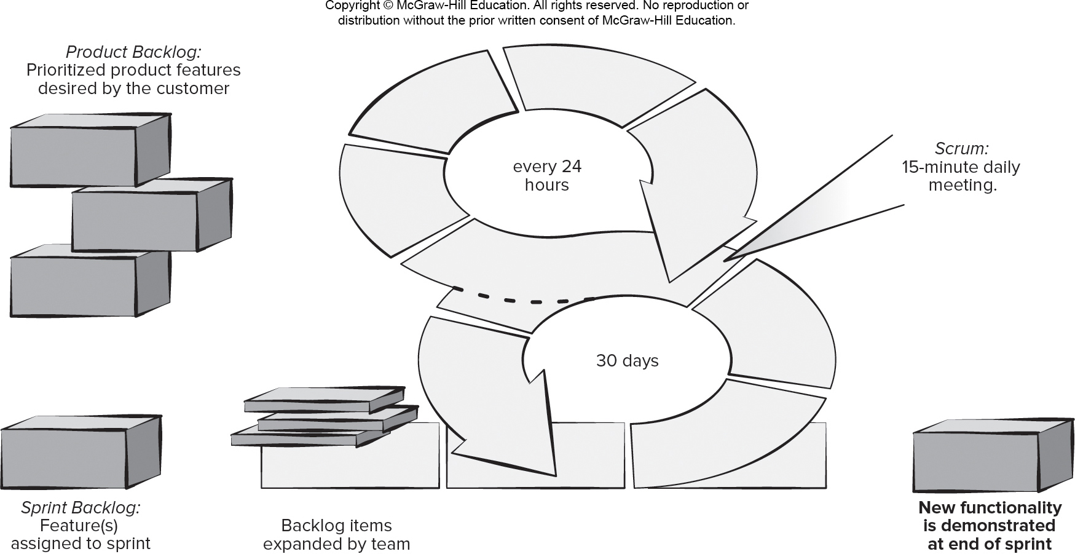
- Scrum框架
访问幻灯片图像的替代文本。

Slide 8
- Scrum 详细信息
待办事项细化会议开发人员与利益相关者合作创建产品待办事项列表。
Sprint 计划会议待办事项划分为“冲刺”，这些“冲刺”源自待办事项和定义的下一个冲刺。
每日 Scrum 会议团队成员同步他们的活动并计划工作日（最多 15 分钟）。
冲刺回顾原型“演示”被交付给利益相关者以供批准或拒绝。
冲刺回顾冲刺完成后，团队会考虑哪些进展顺利，哪些需要改进。
优点
产品负责人设定优先级。
团队拥有决策权。
文档是轻量级的。
支持频繁更新。
缺点
难以控制变更成本。
可能不适合大型团队。
需要专家团队成员。

Slide 9
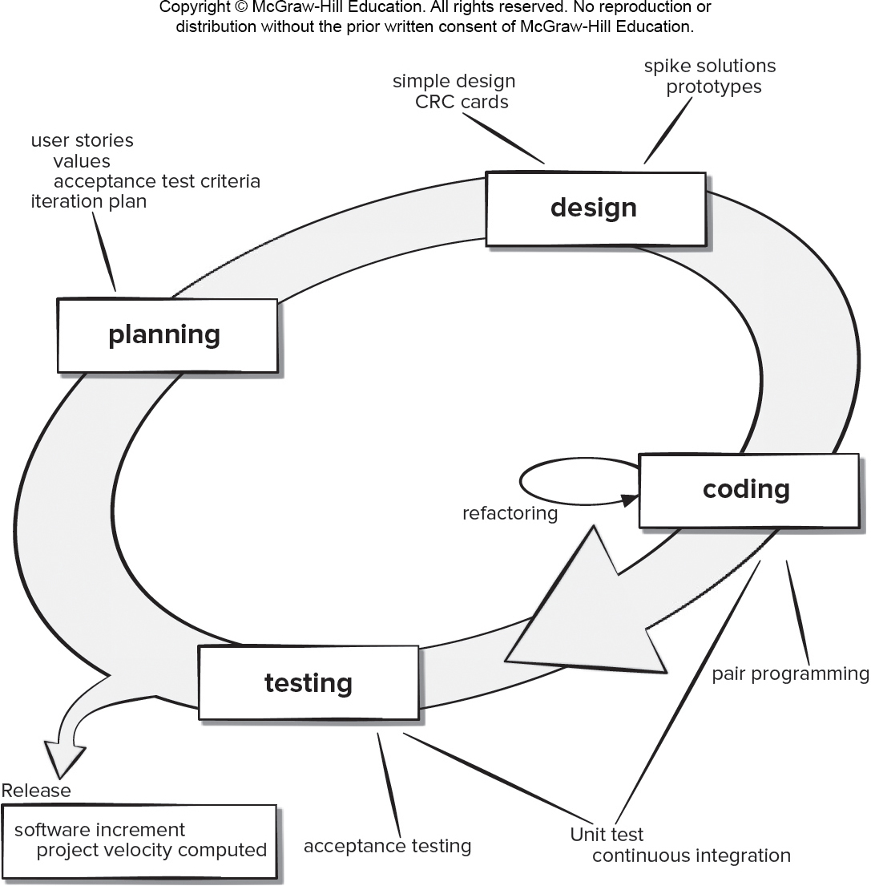
极限编程 (XP) 框架
访问幻灯片图像的替代文本。

Slide 10
XP 详细信息
XP 规划– 从用户故事开始，团队估算成本，按增量分组的故事，对交付日期的承诺，计算机项目速度。
XP设计– 遵循 KIS（保持很简单）原则，鼓励使用CRC（类别-责任-协作者）卡片、设计原型和重构。
XP编码– 在编码之前构建单元测试，使用pair。
XP测试– 每天执行单元测试，验收测试由客户定义。
优点
强调客户参与。
制定合理的计划和时间表。
开发商对该项目的高度承诺。
降低产品被拒绝的可能性。
缺点
“交付”原型的诱惑。
需要经常就增加成本举行会议。
允许过度的改变。
取决于高技能的团队成员。

Slide 11
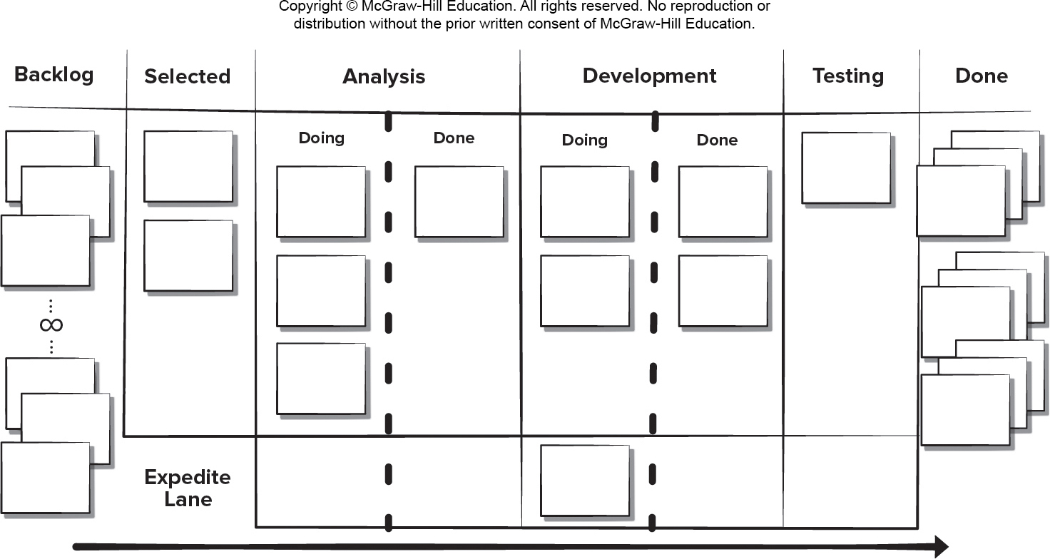
看板框架
访问幻灯片图像的替代文本。

Slide 12
看板详细信息
使用看板可视化工作流程。
限制数量工作正在进行中在任何给定时间。
通过了解当前价值流来管理工作流程以减少浪费。
明确流程政策以及用于定义“完成”的标准。
通过创建引入变更的反馈循环来专注于持续改进。
协作进行流程变更，并根据需要让所有利益相关者参与。
优点
较低的预算和时间要求。
允许提前交付产品。
写下流程政策。
持续改进流程。
缺点
团队协作能力决定成功。
糟糕的业务分析可能会导致项目失败。
灵活性可能会导致开发人员失去焦点。
开发人员不愿意使用测量。

Slide 13
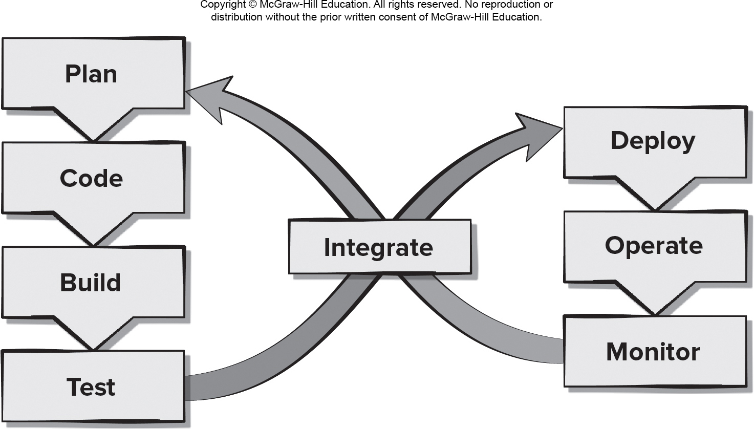
开发运营
访问幻灯片图像的替代文本。

Slide 14
开发运营详细信息
不断发展。在多个冲刺中交付的软件。
持续测试。集成之前使用的自动化测试工具。
持续集成。将新功能添加到现有代码运行代码中的代码片段。
持续部署。集成代码部署到生产环境。
持续监控。团队运营人员主动监控生产环境中的软件性能。
优点
减少代码部署时间。
团队有开发人员和运营人员。
团队拥有端到端的项目所有权。
主动监控已部署的产品。
缺点
同时处理新旧代码的压力。
严重依赖自动化工具才能发挥作用。
部署可能会影响生产环境。
需要专业的开发团队。

Slide 15
家庭作业
组成每队 4 名学生的小组并命名您的小组
选择您的团队想要解决的实际问题带软件
开始在团队内讨论问题
向助教提供您的团队名称、团队成员和所选问题
完成步骤 1 – 4 并在 9 月 13 日星期三之前将表格提交给 TA

Slide 16
主要内容结束

Slide 17
无障碍内容：图像的文本替代品

Slide 18
敏捷性和变革成本 – 文本替代
返回包含图像的父幻灯片。
插图显示了敏捷性和变更成本图。该图在 x 轴上绘制开发计划进度，在 y 轴上绘制开发成本。它显示三个图表，分别表示使用敏捷流程的变更成本、使用传统软件流程的变更成本以及使用敏捷流程的理想化变更成本。使用敏捷流程图的变更成本显示出缓慢而稳定的增长。使用敏捷流程的理想化变更成本图显示了缓慢的开始和之后的恒定速率。使用传统软件流程的变更成本图表显示出一个缓慢的开始，然后在接近结束时显示出峰值。
返回包含图像的父幻灯片。

Slide 19
Scrum框架–替代文本
返回包含图像的父幻灯片。
插图显示了 Scrum 框架。产品待办事项列表包含客户所需的优先产品功能。冲刺待办事项列表包含分配给冲刺的功能。团队在 30 天内扩展积压项目。每 24 小时的 scrum 包括一次 15 分钟的每日会议。最后，新功能在冲刺结束时得到演示。
返回包含图像的父幻灯片。

Slide 20
极限编程 (XP) 框架–替代文本
返回包含图像的父幻灯片。
插图显示了极限编程框架周期。循环中从左到右的组成部分是规划、设计、编码和测试。规划包括用户故事、价值观、验收测试标准和迭代计划。设计包括简单设计和C 右 C卡；尖峰解决方案和原型。编码读取重构和结对编程。测试和编码共享单元测试和持续集成。测试读取验收测试。测试发布软件增量和计算的项目速度。
返回包含图像的父幻灯片。

Slide 21
看板框架–替代文本
返回包含图像的父幻灯片。
看板框架由 6 个垂直部分组成，从左到右分别是：待办事项、选择、分析、开发、测试和完成。该过程从左向右移动。在积压订单和选定订单之间可以引入一条快捷通道。
返回包含图像的父幻灯片。

Slide 22
开发运营–替代文本
返回包含图像的父幻灯片。
显示 Dev Ops 的流程图。该流程图左侧从上到下显示计划、代码、构建和测试，右侧从上到下显示部署、操作和监控。测试与部署集成，监控与计划集成。
返回包含图像的父幻灯片。

